Slide 1
Sistem de editare și optimizare a imaginilor
A elaborat: st.gr. Ti-194 Ceban Vitalie

Slide 2

Scopul și obiectivele propuse
Principalul scop al acestui Crearea unei aplicații ce permite procesarea si optimizarea imaginilor.
Obiectivele de baza sunt:
Cercetarea domeniului „Tehnologii Multimedia”;
Analiza soluțiilor existente de „Sisteme de optimizare a imaginilor”;
Elaborarea concepției sistemului;
Elaborarea Caietului de Sarcini;
Crearea funcționalului de adăugare a unui filtru;
Crearea funcționalului de adăugare, editare si ștergere a unei imagini;

Slide 3

Analiza domeniului
Aplicația face parte din domeniul tehnologiilor multimedia. Aplicația este de tip desktop având un GUI ce permite activitățile de baza pentru o aplicație ce ar permite lucrul cu imaginile. Astfel de aplicații sunt utilizate pentru editarea imaginilor si reducerea dimensiunilor.
Pentru realizarea acestei aplicații s-a utilizat platforma JavaFX.

Slide 4
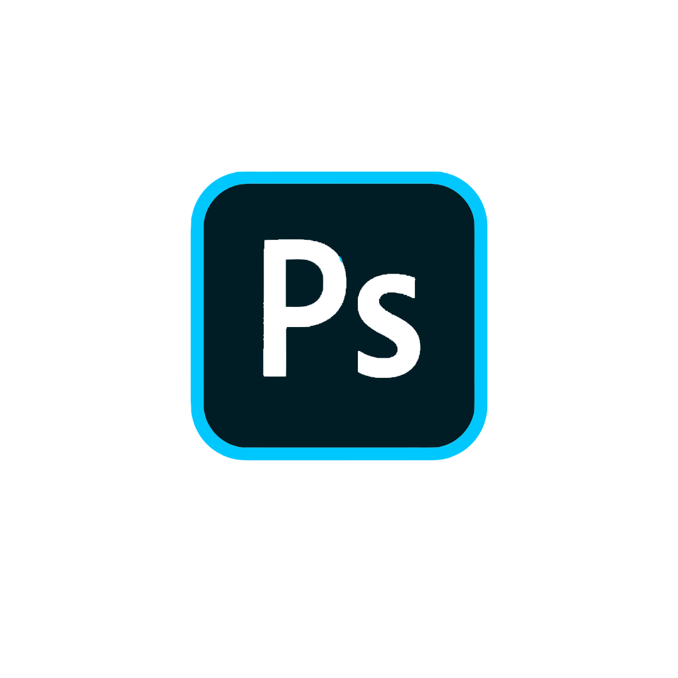


Compararea soluțiilor existente

Slide 5
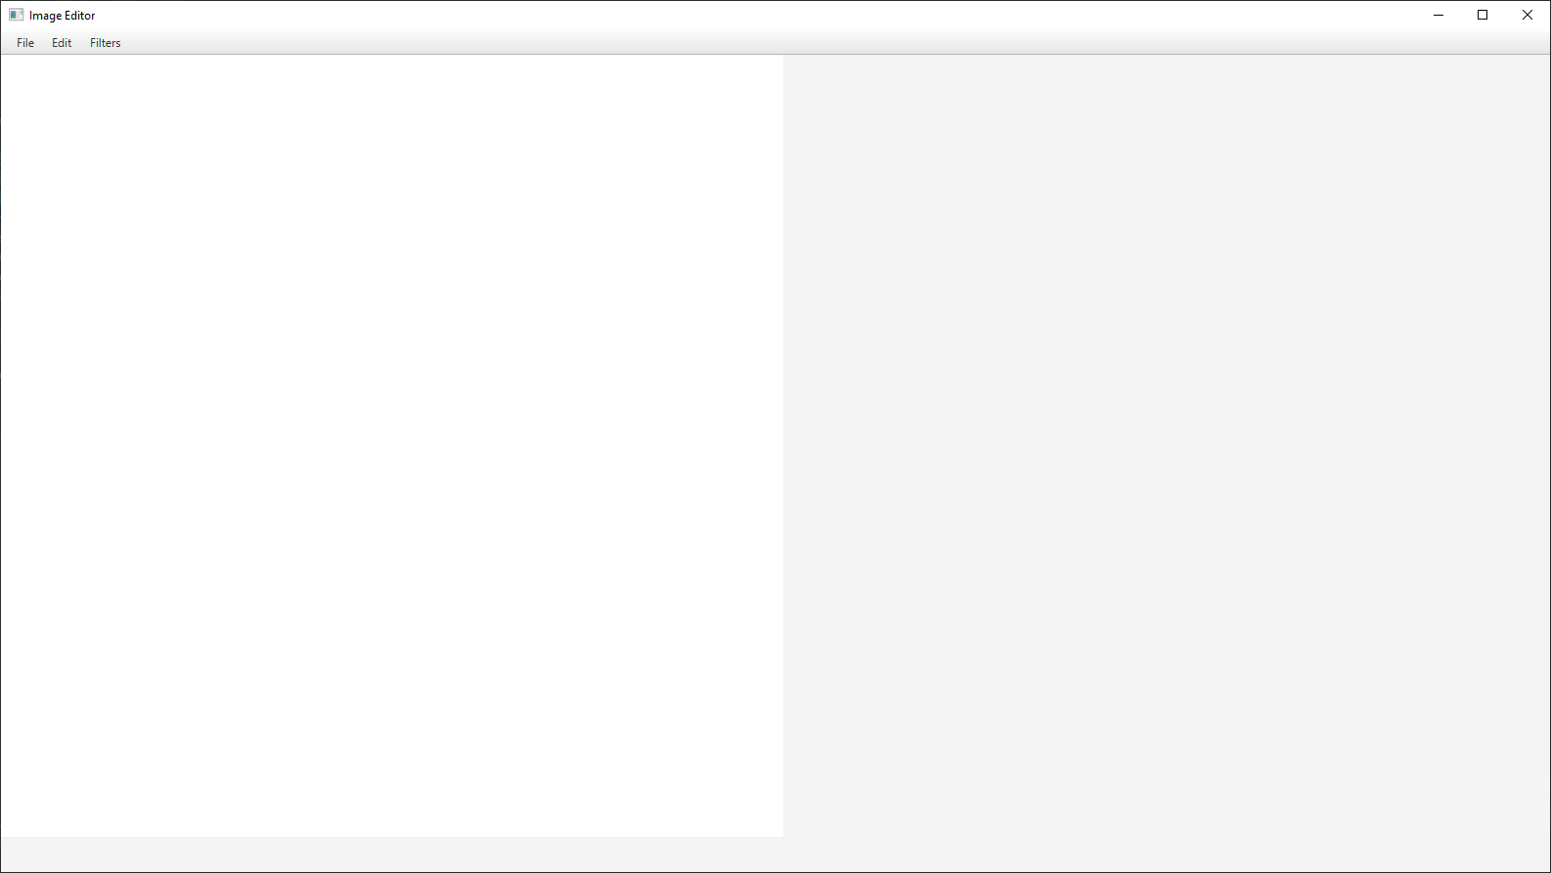
Structura proiectului

Slide 6
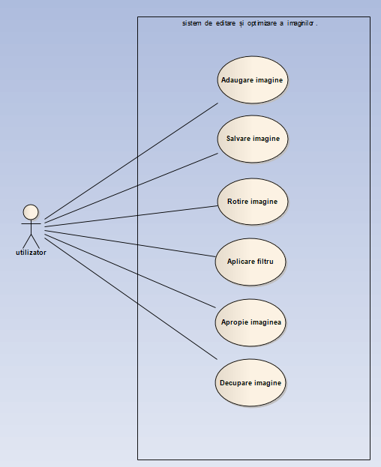
Imaginea generală a sistemului
Interacțiunea utilizatorului cu sistemul

Slide 7
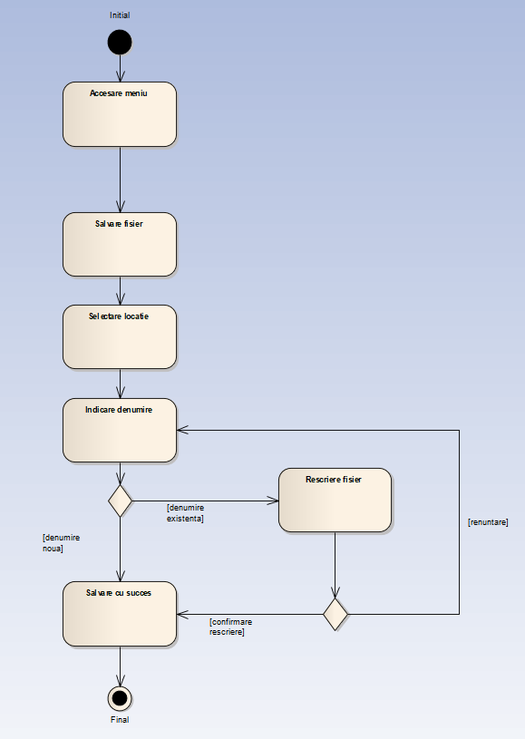
Procesul salvării unui fișier

Slide 8
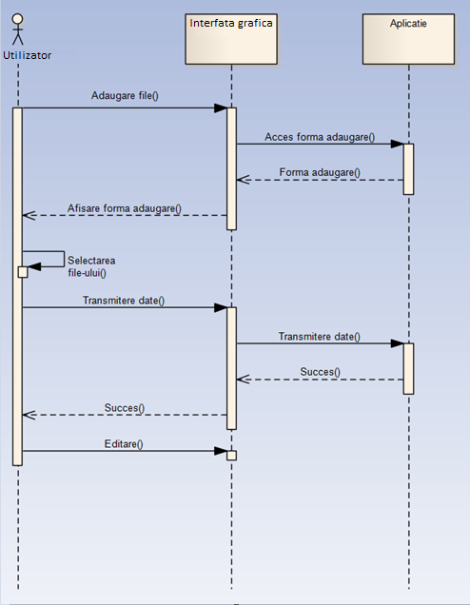
Procesul de adăugare a unui fișier

Slide 9



Instrumente si tehnologii utilizate
Pentru realizarea acestei aplicații a fost ales limbajul Java. Toata aplicația fiind scrisa in Java.
Principala librărie utilizata in elaborarea acestei aplicații a fost JavaFX. JavaFX este o platformă bazată pe Java pentru construirea de aplicații GUI.
Pentru crearea file-ului de tip .fxml(partea vizuala) a fost utilizat Scene Builder.

Slide 10
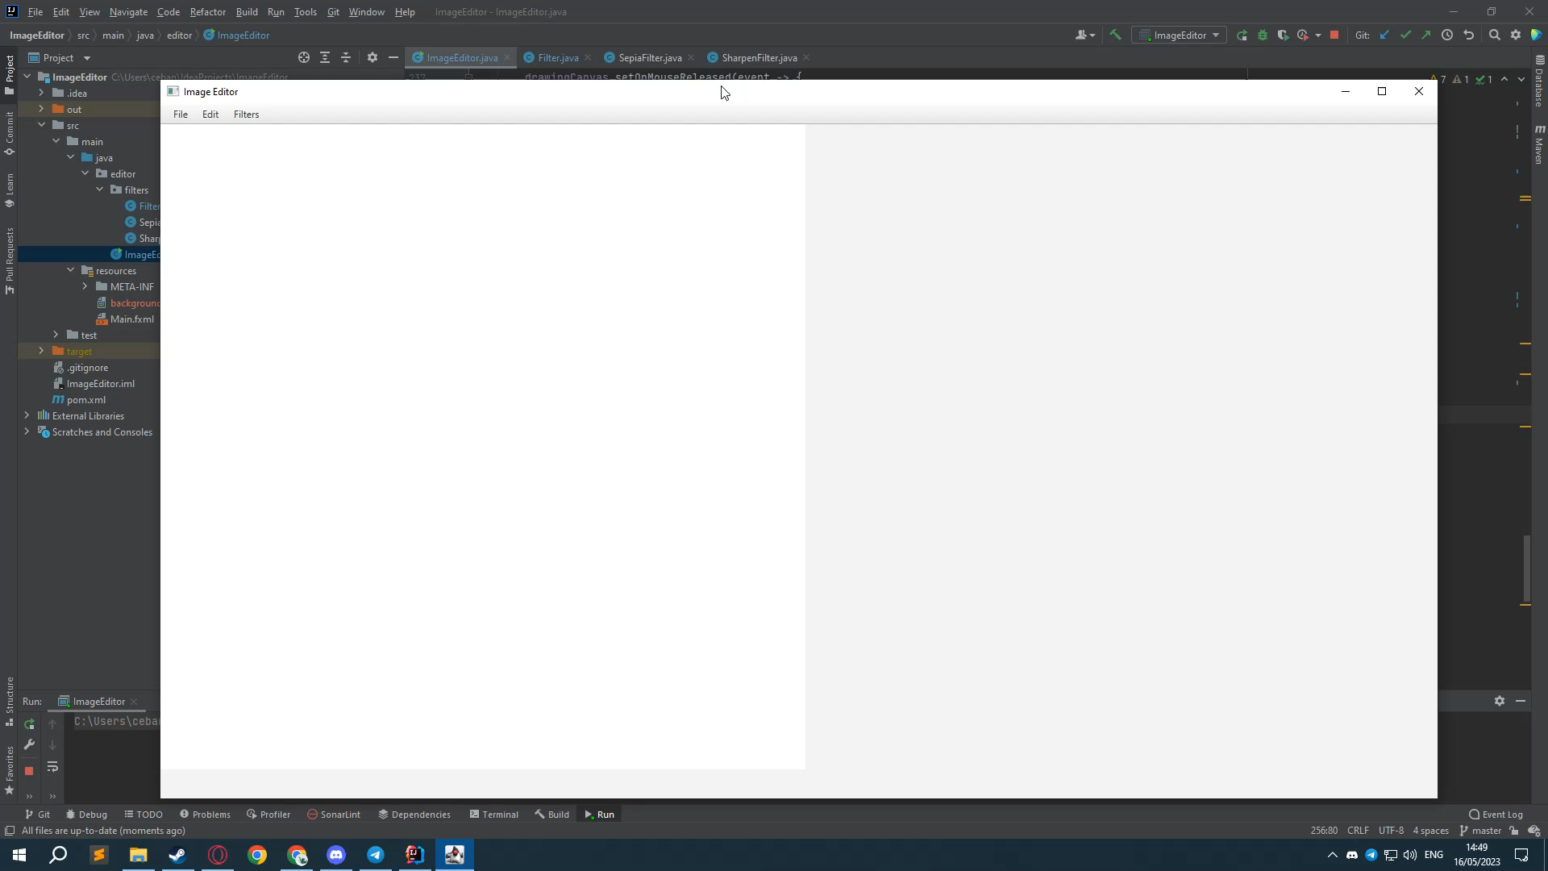
Video-Prezentare

